Slide 1
Care Package Launch

Slide 2
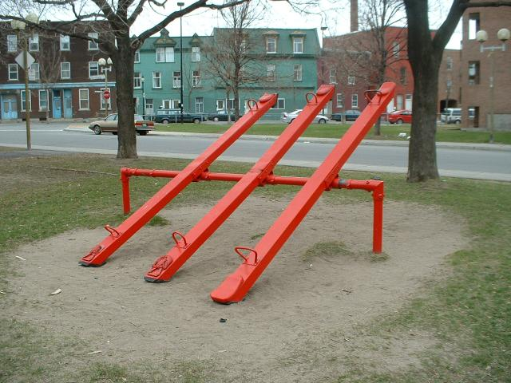
Lever (Palanca)
This Photo by Unknown Author is licensed under CC BY-SA

Slide 3
Catapults! (¡Catapultas!)

Slide 4
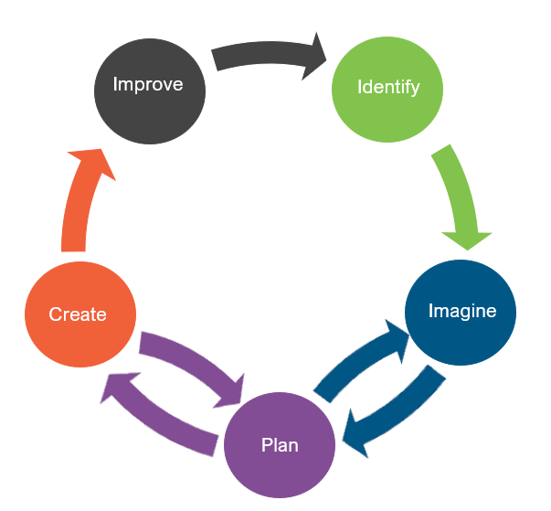
Engineering Design (Diseño de Ingeniería)
What is engineering?
(¿Qué es la ingeniería?)

Slide 5
Engineering Design (Diseño de Ingeniería)
What is engineering?
(¿Qué es la ingeniería?)
What are engineering jobs?
(¿Qué son los trabajos de ingeniería?)

Slide 6
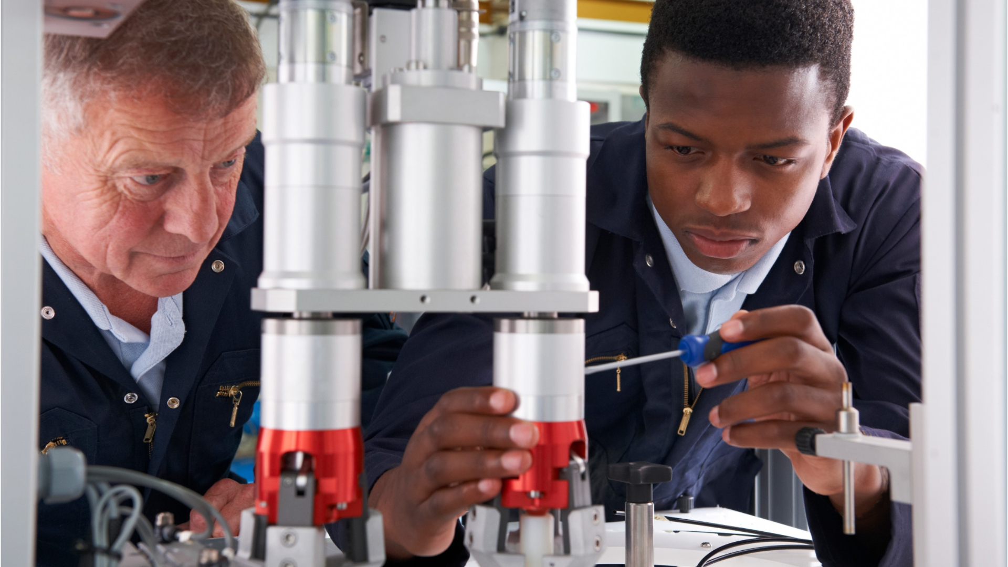
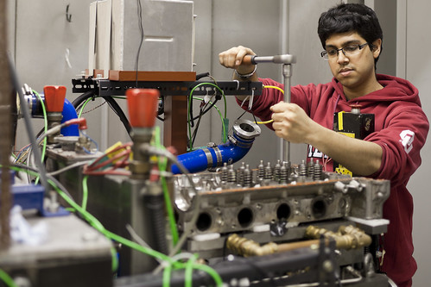
Engineering Jobs (Trabajos de Ingeniería)
This Photo by Unknown Author is licensed under CC BY
This Photo by Unknown Author is licensed under CC BY-NC-ND

Slide 7
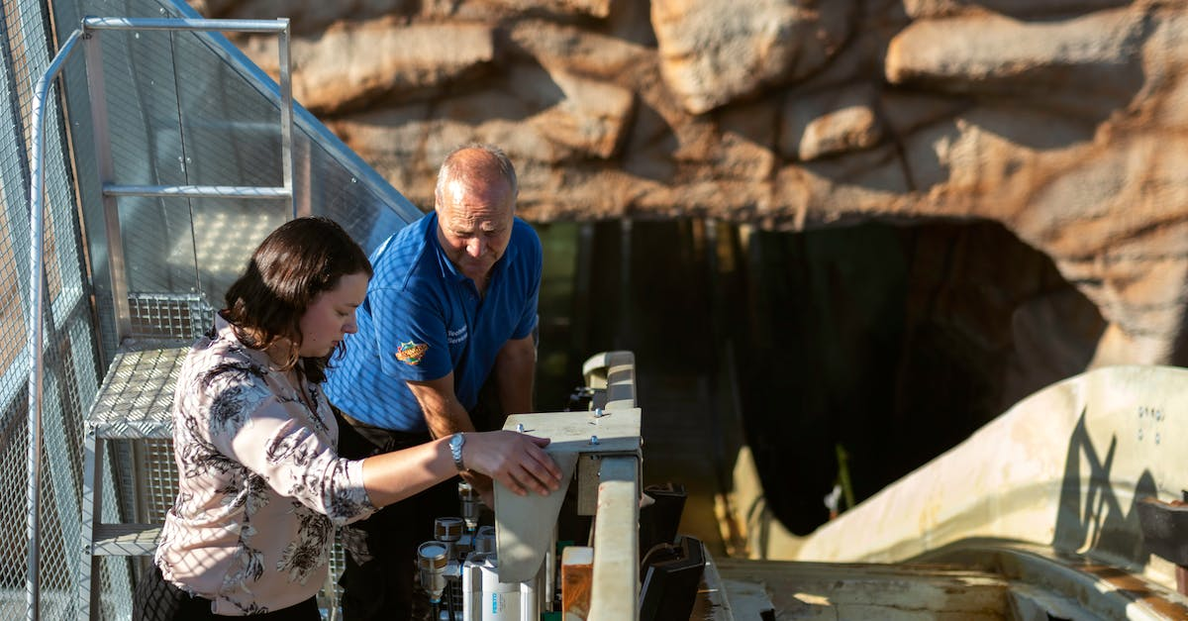
Engineering Jobs (Trabajos de Ingeniería)

Slide 8
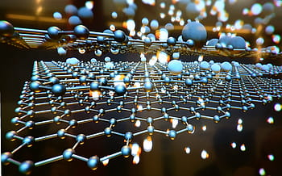
Engineering Jobs (Trabajos de Ingeniería)
This Photo by Unknown Author is licensed under CC BY

Slide 9
Engineering Design (Diseño de Ingeniería)
What is engineering?
(¿Qué es la ingeniería?)
What are engineering jobs?
(¿Qué son los trabajos de ingeniería?)
Who can be an engineer?
(¿Quién puede ser ingeniero?)

Slide 10
Engineering Design Process (Proceso de Diseño de Ingeniería)

Slide 11
Problem
The Kingdom of All You are looking to deliver care packages to the town of Teastem but is prevented by a canyon. The Kingdom needs your help in figuring out how to send the care packages over the canyon.
Today, you will put on your engineering hat to help the Kingdom build a catapult that can send care packages to two different locations in the town of Teastem.

Slide 12
Problema
El Reino de All You buscando entregar paquetes de atención a la ciudad de Teastem, pero un cañón se lo impide. El Reino necesita tu ayuda para descubrir cómo enviar los paquetes de ayuda al otro lado del cañón.
Hoy, te pondrás tu sombrero de ingeniero para ayudar al Reino a construir una catapulta que puede enviar paquetes de atención a dos lugares diferentes en la ciudad de Teastem.

Slide 13
Criteria: (Desired Outcomes) (Criterios: (Resultados Deseados))
A successful catapult design should include the following:
A seat for the care package
An accurate launch system (measured by the package landing in both locations, as indicated by the tape, within five tries)
A lever
Maintain structural integrity during use
Three different materials
Bonus points will be awarded if the catapult can successfully send a larger care package to the two locations.
Un diseño de catapulta exitoso debe incluir lo siguiente:
Un asiento para el paquete de atención
Sistema de lanzamiento preciso (medido por el aterrizaje del paquete en ambos lugares, como lo indica la cinta, dentro de los cinco intentos)
Una palanca
Mantener la integridad estructural durante el uso
Tres materiales diferentes
Se otorgarán puntos de bonificación si la catapulta puede enviar con éxito un paquete de atención más grande a las dos ubicaciones.

Slide 14
Constraints: (Limitations) (Grade 2)
Time Limit: You will have 30 minutes to build the catapult.
Materials: You may only use the available materials.
Budget: You will have 10 counters to complete this challenge.
Collaboration: One design element from each team member must be used in the final design.
Redesign: Each team can test their prototype as many times as needed during the 30-minute design phase.

Slide 15
Restricciones: (Limitaciones) (Grade 2)
Límite de Tiempo: Tendrás 30 minutos para construir la catapulta.
Materiales: Sólo podrá utilizar los materiales disponibles.
Presupuesto: Tendrás 10 contadores para completar este desafío.
Colaboración: Se debe utilizar un elemento de diseño de cada miembro del equipo en el diseño final.
Rediseño: Cada equipo puede probar su prototipo tantas veces como sea necesario durante la fase de diseño de 30 minutos.

Slide 16
Constraints: (Limitations) (Grades 3, 5, 7)
Time Limit: You will have 30 minutes to build the catapult.
Materials: You may only use the available materials.
Budget: You will have $100 to complete this challenge.
Collaboration: One design element from each team member must be used in the final design.
Redesign: Each team can test their prototype as many times as needed during the 30-minute design phase.

Slide 17
Restricciones: (Limitaciones) (Grades 3, 5, 7)
Límite de Tiempo: Tendrás 30 minutos para construir la catapulta.
Materiales: Sólo podrá utilizar los materiales disponibles.
Presupuesto: Tendrás $100 para completar este desafío.
Colaboración: Se debe utilizar un elemento de diseño de cada miembro del equipo en el diseño final.
Rediseño: Cada equipo puede probar su prototipo tantas veces como sea necesario durante la fase de diseño de 30 minutos.

Slide 18
Explore Materials (Grade 2) (Explorar Materiales)
Materials (Materiales)​ | Cost (Costo)​
Care Package (Paquete de Atención) | Free
Small Popsicle Sticks (Palitos de Helado Pequeños) | 1 counter for 10 sticks
Large Popsicle Sticks (Palitos de Helado Grandes) | 3 counters for 10 sticks
Straw (Pajita) | 1 counter
Glue (Pegamento) | 2 counters
Hot Glue (Pegamento Caliente) | 3 counters
Rubber Bands (Bandas de Goma) | 1 counter for 10 bands
Bottle Cap (Huevos de Plastico) | 1 counter
Plastic Spoon (Cuchara de Plástico) | 2 counters
Scissors (Tijeras) | 2 counters

Slide 19
Explore Materials (Grade 3, 5, 7) (Explorar Materiales)
Materials (Materiales)​ | Cost (Costo)​
Care Package (Paquete de Atención) | Free
Small Popsicle Sticks (Palitos de Helado Pequeños) | $10 for 10 sticks
Large Popsicle Sticks (Palitos de Helado Grandes) | $30 for 10 sticks
Straw (Pajita) | $10
Glue (Pegamento) | $20
Hot Glue (Pegamento Caliente) | $30
Rubber Bands (Bandas de Goma) | $10 for 10 bands
Bottle Cap (Huevos de Plastico) | $10
Plastic Spoon (Cuchara de Plástico) | $20
Scissors (Tijeras) | $20

Slide 20
Brainstorm (Idea Genial)
1 minute: Individual Design
Draw a plan of how you think the catapult should look like.
5 minutes: Each member presents their ideas to the group.
Share your ideas and focus on things you like the most about your idea that you would like to see be used as a design element for the final design.
1 minuto: Diseño Individual
Dibuja un plano de cómo crees que debería verse la catapulta.
5 minutos: Cada miembro presenta sus ideas al grupo.
Comparte tus ideas y concéntrese en las cosas que más le gustan de su idea que le gustaría que se usaran como elemento de diseño para el diseño final.

Slide 21
Gather Materials (Reunir Materiales)
A successful catapult design should include the following:
A seat for the care package
An accurate launch system (measured by the package landing in both locations, as indicated by the tape, within five tries)
A lever
Maintain structural integrity during use
Three different materials
Bonus points will be awarded if the catapult can successfully send a larger care package to the two locations.
Un diseño de catapulta exitoso debe incluir lo siguiente:
Un asiento para el paquete de atención
Sistema de lanzamiento preciso (medido por el aterrizaje del paquete en ambos lugares, como lo indica la cinta, dentro de los cinco intentos)
Una palanca
Mantener la integridad estructural durante el uso
Tres materiales diferentes
Se otorgarán puntos de bonificación si la catapulta puede enviar con éxito un paquete de atención más grande a las dos ubicaciones.

Slide 22
Team Member Responsibilities (Responsabilidades de los Miembros del Equipo)
Assign responsibilities of each team member during the process
Material Manager: collects materials
Banker: manages the counters
Head Engineer: ensure accurate launch system
Quality Control Manager: match the design to the prototype
Asignar responsabilidades de cada miembro del equipo durante el proceso.
Administrador de Materiales: recopila materiales
Banquero: maneja los contadores
Jefe de Ingenieros: garantizar un sistema de lanzamiento preciso
Gerente de Control de Calidad: haga coincidir el diseño con el prototipo

Slide 23
Design Your Catapult! (¡Diseña Tu Catapulta!)

Slide 24
Criteria: (Desired Outcomes) (Criterios: (Resultados Deseados))
A successful catapult design should include the following:
A seat for the care package
An accurate launch system (measured by the package landing in both locations, as indicated by the tape, within five tries)
A lever
Maintain structural integrity during use
Three different materials
Bonus points will be awarded if the catapult can successfully send a larger care package to the two locations.
Un diseño de catapulta exitoso debe incluir lo siguiente:
Un asiento para el paquete de atención
Sistema de lanzamiento preciso (medido por el aterrizaje del paquete en ambos lugares, como lo indica la cinta, dentro de los cinco intentos)
Una palanca
Mantener la integridad estructural durante el uso
Tres materiales diferentes
Se otorgarán puntos de bonificación si la catapulta puede enviar con éxito un paquete de atención más grande a las dos ubicaciones.

Slide 25
Scorecard (Grade 2)
CRITERIA | POINTS |  |  | SCORE
 | 2 | 1 | 0
COLLABORATION | The design has elements contributed by all team members. | The design has elements contributed by two team members. | The design does not have elements contributed by each team member.
CARE PACKAGE SEAT | The catapult has a seat for the care package without assistance on launch. | The catapult has a seat for the care package but requires assistance on launch. | There is no seat for the care package.
LANDING ACCURACY | The care package lands in both target locations in 5 tries. | The care package lands in one target location in 5 tries. | The care package does not land in any target location in 5 tries.
USABILITY | The catapult is structurally sound and the same after 5 tries. | The catapult is usable, but some parts break down after 5 tries. | The catapult cannot be used anymore.
LEVER | The catapult includes a lever. |  | The catapult does not include a lever.
MATERIALS USED | The catapult is comprised of at least different 3 materials. | The catapult is comprised of at least different 2 materials. | The catapult is comprised of only 1 material.
BUDGET: COUNTERS USED | 5 counters or less. | 6-10 counters. | 11 counters or more.
BONUS POINTS: JUMBO DROP | The jumbo care package lands in both target locations in 5 tries. | The jumbo care package lands in one target location in 5 tries. | The jumbo care package does not land in any target location in 5 tries.
 |  |  | TOTAL SCORE

Slide 26
Tanteador (Grade 2)
CRITERIOS | PUNTOS |  |  | PUNTAJE
 | 2 | 1 | 0
COLABORACIÓN | El diseño tiene elementos aportados por todos los miembros del equipo. | El diseño tiene elementos aportados por dos miembros del equipo. | El diseño no tiene elementos aportados por cada miembro del equipo.
ASIENTO DEL PAQUETE DE CUIDADO | La catapulta tiene un asiento para el paquete de atención sin asistencia en el lanzamiento. | La catapulta tiene un asiento para el paquete de atención pero requiere asistencia en el lanzamiento. | No hay asiento para el paquete de atención.
PRECISIÓN DE ATERRIZAJE | El paquete de atención aterriza en ambas ubicaciones de destino en 5 intentos. | El paquete de atención aterriza en una ubicación objetivo en 5 intentos. | El paquete de atención no aterriza en ninguna ubicación objetivo en 5 intentos.
USABILIDAD | La catapulta es estructuralmente sólida y lo mismo después de 5 intentos. | La catapulta se puede usar, pero algunas partes se rompen después de 5 intentos. | La catapulta ya no se puede usar.
PALANCA | La catapulta incluye una palanca. |  | La catapulta no incluye una palanca.
MATERIALES UTILIZADOS | La catapulta se compone de al menos 3 materiales diferentes. | La catapulta se compone de al menos 2 materiales diferentes. | La catapulta se compone de solo 1 material.
PRESUPUESTO: CONTADORES UTILIZADOS | 5 contadores o menos. | 6-10 contadores. | 11 contadores o más.
PUNTOS ADICIONALES: GOTA JUMBO | El paquete de atención gigante aterriza en ambas ubicaciones objetivo en 5 intentos. | El paquete de atención gigante aterriza en una ubicación objetivo en 5 intentos. | El paquete de atención gigante no aterriza en ninguna ubicación objetivo en 5 intentos.
 |  |  | PUNTAJE TOTAL

Slide 27
Scorecard (Grade 3)
CRITERIA | POINTS |  |  | SCORE
 | 2 | 1 | 0
COLLABORATION | The design has elements contributed by all team members. | The design has elements contributed by two team members. | The design does not have elements contributed by each team member.
CARE PACKAGE SEAT | The catapult has a seat for the care package without assistance on launch. | The catapult has a seat for the care package but requires assistance on launch. | There is no seat for the care package.
LANDING ACCURACY | The care package lands in both target locations in 5 tries. | The care package lands in one target location in 5 tries. | The care package does not land in any target location in 5 tries.
USABILITY | The catapult is structurally sound and the same after 5 tries. | The catapult is usable, but some parts break down after 5 tries. | The catapult cannot be used anymore.
LEVER | The catapult includes a lever. |  | The catapult does not include a lever.
MATERIALS USED | The catapult is comprised of at least 3 different materials. | The catapult is comprised of at least 2 different materials. | The catapult is comprised of only 1 material.
BUDGET USED | $50 or less. | $51 - $100. | $101 or more.
BONUS POINTS: JUMBO DROP | The jumbo care package lands in both target locations in 5 tries. | The jumbo care package lands in one target location in 5 tries. | The jumbo care package does not land in any target location in 5 tries.
 |  |  | TOTAL SCORE

Slide 28
Tanteador (Grade 3)
CRITERIOS | PUNTOS |  |  | PUNTAJE
 | 2 | 1 | 0
COLABORACIÓN | El diseño tiene elementos aportados por todos los miembros del equipo. | El diseño tiene elementos aportados por dos miembros del equipo. | El diseño no tiene elementos aportados por cada miembro del equipo.
ASIENTO DEL PAQUETE DE CUIDADO | La catapulta tiene un asiento para el paquete de atención sin asistencia en el lanzamiento. | La catapulta tiene un asiento para el paquete de atención pero requiere asistencia en el lanzamiento. | No hay asiento para el paquete de atención.
PRECISIÓN DE ATERRIZAJE | El paquete de atención aterriza en ambas ubicaciones de destino en 5 intentos. | El paquete de atención aterriza en una ubicación objetivo en 5 intentos. | El paquete de atención no aterriza en ninguna ubicación objetivo en 5 intentos.
USABILIDAD | La catapulta es estructuralmente sólida y lo mismo después de 5 intentos. | La catapulta se puede usar, pero algunas partes se rompen después de 5 intentos. | La catapulta ya no se puede usar.
PALANCA | La catapulta incluye una palanca. |  | La catapulta no incluye una palanca.
MATERIALES UTILIZADO | La catapulta se compone de al menos 3 materiales diferentes. | La catapulta se compone de al menos 2 materiales diferentes. | La catapulta se compone de solo 1 material.
PRESUPUESTO UTILIZADO | $50 o menos. | $51 - $100. | $101 o más.
PUNTOS ADICIONALES: GOTA JUMBO | El paquete de atención gigante aterriza en ambas ubicaciones objetivo en 5 intentos. | El paquete de atención gigante aterriza en una ubicación objetivo en 5 intentos. | El paquete de atención gigante no aterriza en ninguna ubicación objetivo en 5 intentos.
 |  |  | PUNTAJE TOTAL

Slide 29
Scorecard (Grades 5, 7)
CRITERIA | POINTS |  |  | SCORE
 | 2 | 1 | 0
COLLABORATION | The design has elements contributed by all team members. | The design has elements contributed by two team members. | The design does not have elements contributed by each team member.
CARE PACKAGE SEAT | The catapult has a seat for the care package without assistance on launch. | The catapult has a seat for the care package but requires assistance on launch. | There is no seat for the care package.
LANDING ACCURACY | The care package lands in both target locations in 5 tries. | The care package lands in one target location in 5 tries. | The care package does not land in any target location in 5 tries.
USABILITY | The catapult is structurally sound and the same after 5 tries. | The catapult is usable, but some parts break down after 5 tries. | The catapult cannot be used anymore.
LEVER | The catapult includes both a beam and a fulcrum. | The catapult includes either a beam or a fulcrum. | The catapult does not include a lever.
MATERIALS USED | The catapult is comprised of at least 3 different materials. | The catapult is comprised of at least 2 different materials. | The catapult is comprised of only 1 material.
BUDGET USED | $50 or less. | $51 - $100. | $101 or more.
BONUS POINTS: JUMBO DROP | The jumbo care package lands in both target locations in 5 tries. | The jumbo care package lands in one target location in 5 tries. | The jumbo care package does not land in any target location in 5 tries.
 |  |  | TOTAL SCORE

Slide 30
Tanteador (Grades 5, 7)
CRITERIOS | PUNTOS |  |  | PUNTAJE
 | 2 | 1 | 0
COLABORACIÓN | El diseño tiene elementos aportados por todos los miembros del equipo. | El diseño tiene elementos aportados por dos miembros del equipo. | El diseño no tiene elementos aportados por cada miembro del equipo.
ASIENTO DEL PAQUETE DE CUIDADO | La catapulta tiene un asiento para el paquete de atención sin asistencia en el lanzamiento. | La catapulta tiene un asiento para el paquete de atención pero requiere asistencia en el lanzamiento. | No hay asiento para el paquete de atención.
PRECISIÓN DE ATERRIZAJE | El paquete de atención aterriza en ambas ubicaciones de destino en 5 intentos. | El paquete de atención aterriza en una ubicación objetivo en 5 intentos. | El paquete de atención no aterriza en ninguna ubicación objetivo en 5 intentos.
USABILIDAD | La catapulta es estructuralmente sólida y lo mismo después de 5 intentos. | La catapulta se puede usar, pero algunas partes se rompen después de 5 intentos. | La catapulta ya no se puede usar.
PALANCA | La catapulta incluye tanto una viga como un punto de apoyo. | La catapulta ya sea una viga o un punto de apoyo. | La catapulta no incluye palanca.
MATERIALES UTILIZADO | La catapulta se compone de al menos 3 materiales diferentes. | La catapulta se compone de al menos 2 materiales diferentes. | La catapulta se compone de solo 1 material.
PRESUPUESTO UTILIZADO | $50 o menos. | $51 - $100. | $101 o más.
PUNTOS ADICIONALES: GOTA JUMBO | El paquete de atención gigante aterriza en ambas ubicaciones objetivo en 5 intentos. | El paquete de atención gigante aterriza en una ubicación objetivo en 5 intentos. | El paquete de atención gigante no aterriza en ninguna ubicación objetivo en 5 intentos.
 |  |  | PUNTAJE TOTAL

Slide 31
Redesign: Discussion (Rediseño: Discusión)
What worked?
What did not work?
What do you want to improve?
¿Qué funcionó?
¿Qué fue lo que no funcionó?
¿Qué quieres mejorar?

